Slide 1
সবাইকে স্বাগত
মাল্টিমিডিয়া ক্লাসে

Slide 2
শিক্ষক পরিচিতি
কীর্তি রন্জন বড়ুয়া
সহকারি শিক্ষক
উরকিরচর উচ্চ বিদ্যালয়

Slide 3
পাঠ পরিচিতি
বিষয়ঃ বিজ্ঞান
শ্রেণিঃ নবম-দশম
অধ্যায়ঃ সপ্তম
সময়ঃ৫০ মিনিট

Slide 4
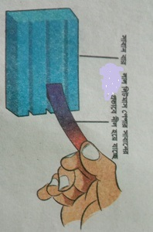
আজকের পাঠঃ প্রাত্যহিক জীবনে ক্ষারের ব্যবহার ও সাবধানতা

Slide 5
শিখনফল
এই পাঠ শেষে শিক্ষার্থীরা-
১।নির্দেশকের সাহায্যে ক্ষারের রাসায়নিক বৈশিষ্ট্য নির্ণয় করতে পারবে।
২। ক্ষারের রাসায়নিক বৈশিষ্ট্য গুলো লিখতে ও বলতে পারবে।
৩।প্রাত্যহিক জীবনে ক্ষারের প্রয়োজনীয়তা এবং ব্যবহারের সাবধানতা ব্যাখ্যা করতে পারবে।

Slide 6
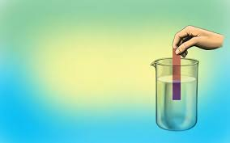
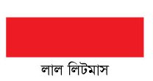
নির্দেশকের সাহায্যে ক্ষারের রাসায়নিক বৈশিষ্ট্য নির্ণয়
লাল লিটমাস কাগজ ক্ষারীয় দ্রবণে নীল বর্ণ ধারন করেছে

Slide 7
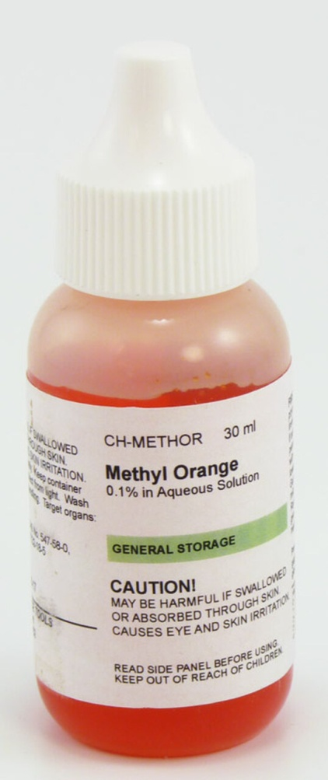
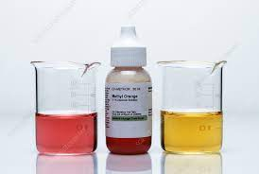
মিথাইল অরেঞ্জ এর সাথে ক্ষারের বিক্রিয়া
মিথাইল অরেঞ্জ, ক্ষারের প্রভাবে হলুদ বর্ণ ধারন করেছে
মিথাইল অরেঞ্জ

Slide 8
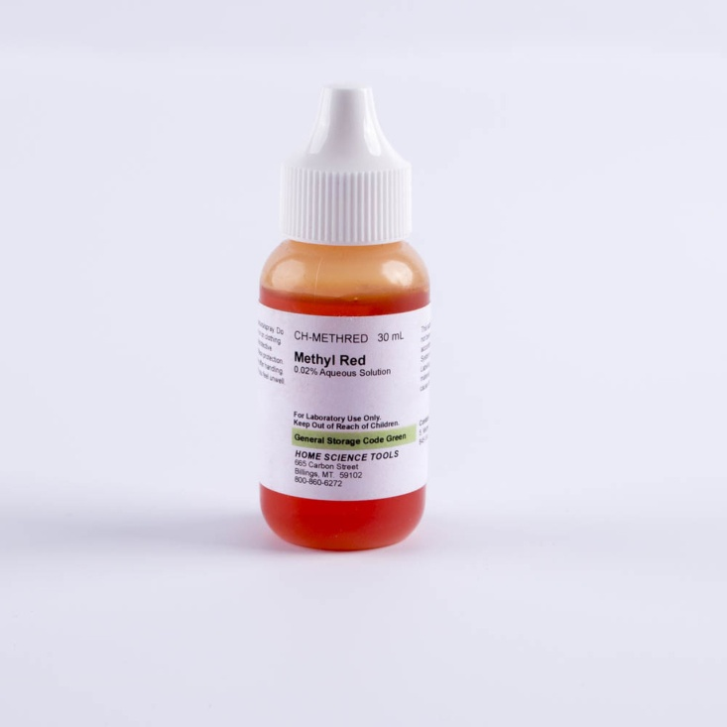
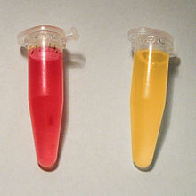
মিথাইল রেড এর সাথে ক্ষারের বিক্রিয়া
মিথাইল রেড
মিথাইল রেড, ক্ষারের প্রভাবে হলুদ বর্ণ ধারন করেছে

Slide 9
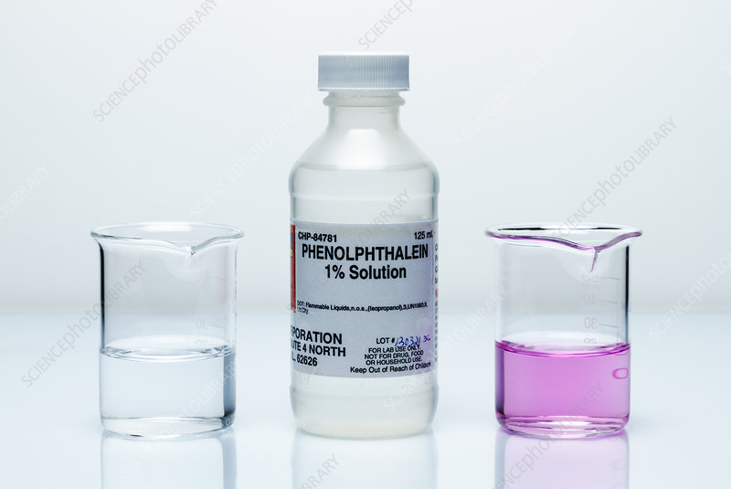
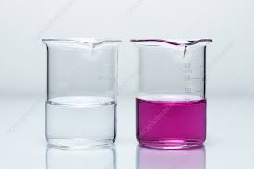
ফেনালফথেলিন এর সাথে ক্ষারের বিক্রিয়া
বর্ণহীন ফেনালফথেলিন, ক্ষারের প্রভাবে গোলাপি বর্ন ধারন করেছে

Slide 10
ক্ষার ও নির্দেশকের বিক্রিয়ার ফলে রং পরিবর্তন
নির্দেশক | নির্দেশকের রং | ক্ষারের ধারণকৃত রং
লাল লিটমাস কাগজ | লাল | নীল
মিথাইল অরেঞ্জ | কমলা | হলুদ
মিথাইল রেড | লাল | হলুদ
ফেনলফথেলিন | বর্ণহীন | গোলাপি

Slide 11
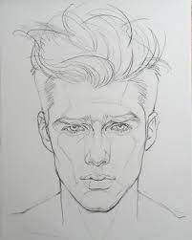
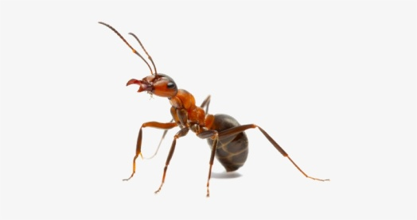
এখন প্রশ্ন হলো পিপড়া কামড়ালে বা মৌমাছি হুল ফুটালে করনীয় কী?
পিঁপড়ার কামড়ের মাধ্যমে ফরমিক এসিড নিঃসৃত হয় যা আমাদের শরীরে জ্বালাপোড়া সৃষ্টি করে।
মৌমাছি হুল ফুটালে ফরমিক এসিড,মেলিটিন এবং অ্যাপামিন নামক এসিডিক পদার্থ নিঃসৃত হয় যা আমাদের শরীরে জ্বালাপোড়া সৃষ্টি করে।
মৌমাছি হুল ফুটালে বা পিঁপড়া কামড় দিলে জ্বলে কেন?
যেহেতু এসব ক্ষেত্রে জ্বালাপোড়ার কারণ হচ্ছে এসিড,তাই আমরা এসিডকে নিষ্ক্রিয় করতে এরকম মলম,লোশন বা চুন ব্যবহার করতে পারি যাতে ক্ষার রয়েছে।

Slide 12
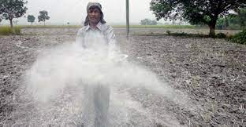
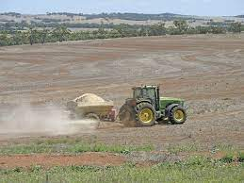
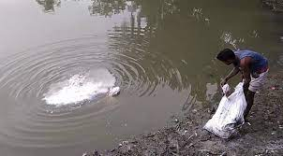
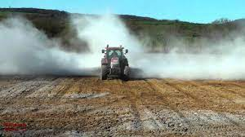
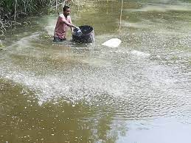
মাটিতে এসিডিটি বাড়লে মাটির উর্বরতা নষ্ট হয়।তখন ক্ষারক ব্যবহার করে এসিডিটি প্রশমিত করা যায় এবং মাটির উর্বরতা ফিরিয়ে আনা যায়।
কেন মাটিতে ও পানিতে চুন প্রয়োগ করা হয়?
পানিতে চুন প্রয়োগের চিত্র
মাটিতে চুন প্রয়োগের চিত্র

Slide 13
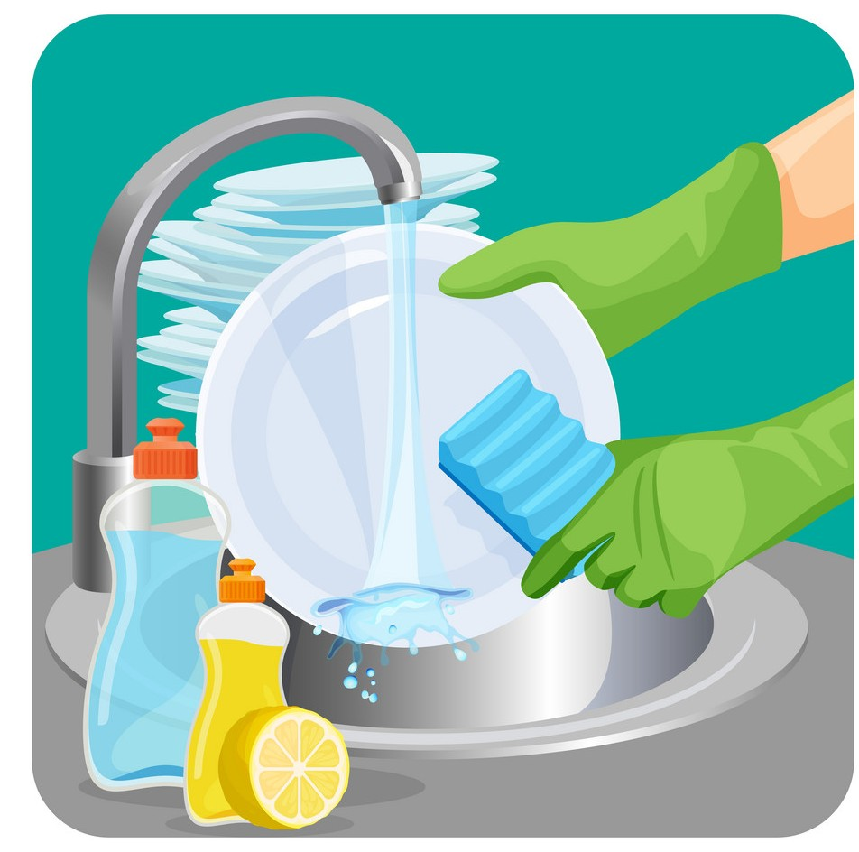
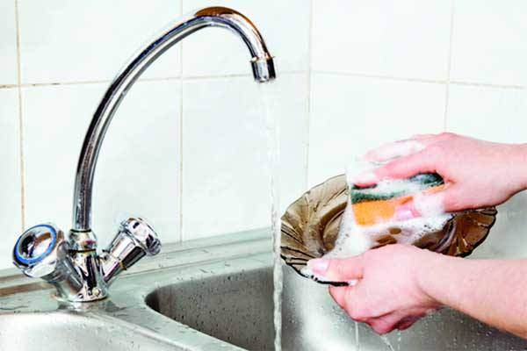
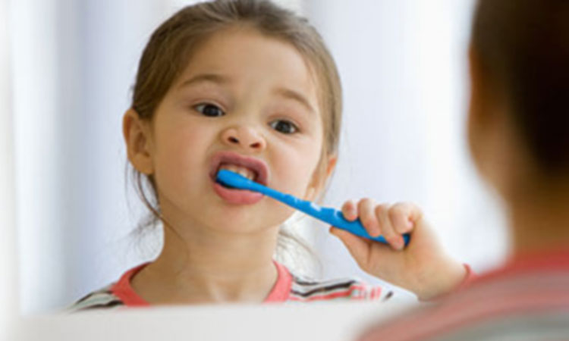
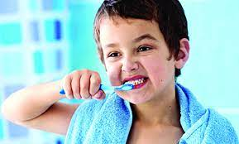
আবার থালা-বাসন পরিস্কার করার জন্য শক্ত বা তরল সাবান ব্যবহার করা হয়,সেগুলোতে ও ক্ষারক থাকে।এমনকি আমরা যে সাবান ব্যবহার করি,তা ও ক্ষারীয়।
খাওয়ার পরে আমাদের মুখে এসিডীয় অবস্থা তৈরী হয়।আর টুথপেষ্ট বা পাউডার দিয়ে ব্রাশ করলে একদিকে যেমন দাঁত পরিস্কার হয়,অন্যদিকে তেমনি পেস্ট বা পাউডারের ক্ষার সৃষ্ট এসিডকে নিষ্কিয় করে।ফলে দাঁতের ক্ষয় রোধ হয়।
আবার থালা-বাসন পরিনস্কার করার জন্য শক্ত বা তরল সাবান ব্যবহার করি কেন?
শিশুরা প্রায় প্রশ্ন করে আমরা প্রতিদিন ব্রাশ করি কেন বা করতে হয় কেন?

Slide 14
ক্ষার ও ক্ষারকের কি কোন ক্ষতিকর দিক আছে?
ক্ষার ও ক্ষারকের ক্ষতিকর দিক গুলো কী?
ক্ষার ও ক্ষারকের অতিরিক্ত ব্যবহারে আমাদের ত্বকের ক্ষতি হতে পারে।অনেক সময় দেখা যায় আমাদের হাতের তালুর চামড়া উঠে যায়।তাই শক্তিশালী ক্ষারীয় দ্রবাদি নিয়ে কাজ করার সময় হাতে রাবারের মোজা বা অ্যাপ্রোন পরা উচিত।

Slide 15
একক কাজ
আমাদের প্রাত্যহিক জীবনে ক্ষারের পাঁচটি ব্যবহার লিখ

Slide 16
জোড়ায় কাজ
গ্যাস্ট্রিকের ব্যথা বা এসিডিটির কারণে আমরা যে ওষুধ খাই তা কিভাবে কাজ করে লিখ।

Slide 17
দলগত কাজ
ক্ষার বা ক্ষারক আমাদের জন্য অতিপ্রয়োজনীয়-ব্যাখ্যা কর।

Slide 18
মূল্যায়ন
১।মৌমাছির হুল ফুটালে জ্বালাপোড়া হয় কেন?
উত্তরঃএতে এসিড থাকে
২।মাটির এসিডিটি দুর করতে কি ব্যবহার করা হয়?
উত্তরঃ চুন বা চুনাপাথর
৩।ক্ষারের অতিরিক্ত ব্যবহার আমাদের কিসের ক্ষতি করতে পারে ?
উত্তরঃ ত্বকের

Slide 19
বাড়ির কাজ
‘ক্ষার আমাদের জীবনে গুরুত্বপূর্ণ ভূমিকা রেখে চলেছে’-উক্তিটি বিশ্লেষণ কর।

Slide 20
সবাইকে ধন্যবাদ

